Slide 1
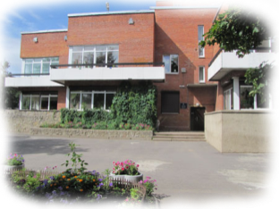
Мастер - класс городского уровня по использованию образовательных технологий деятельностного типа
ЧУОО ДПО «Центр повышения квалификации Образовательные технологии» СПб
Тема: Авторский проект "Сказки Чуковского“ "Транспорт"
Использование технологии mimio
Авторский проект «Путешествие Винни-Пуха в страну знаний» с использование Mimio технологии
Участники :
Тельнова С. А., учитель-дефектолог
Соколова Т. С., воспитатель
Емельянова Е. М., воспитатель

Slide 2
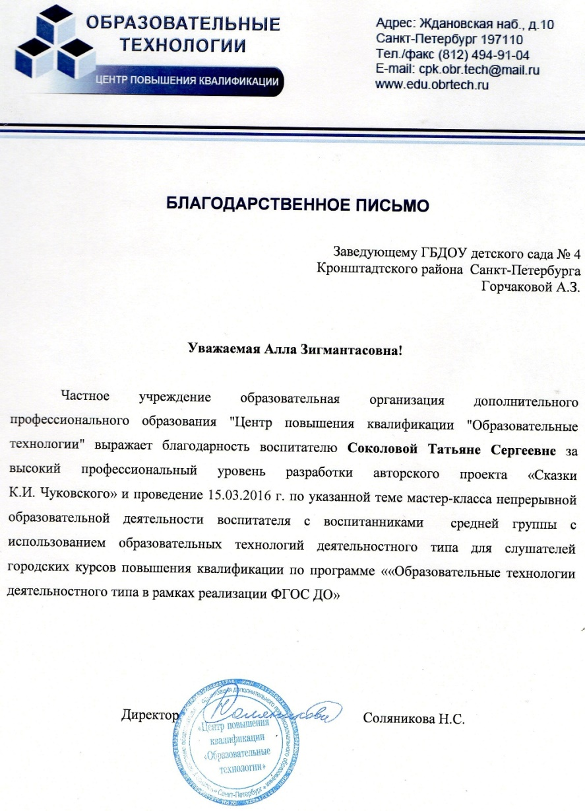
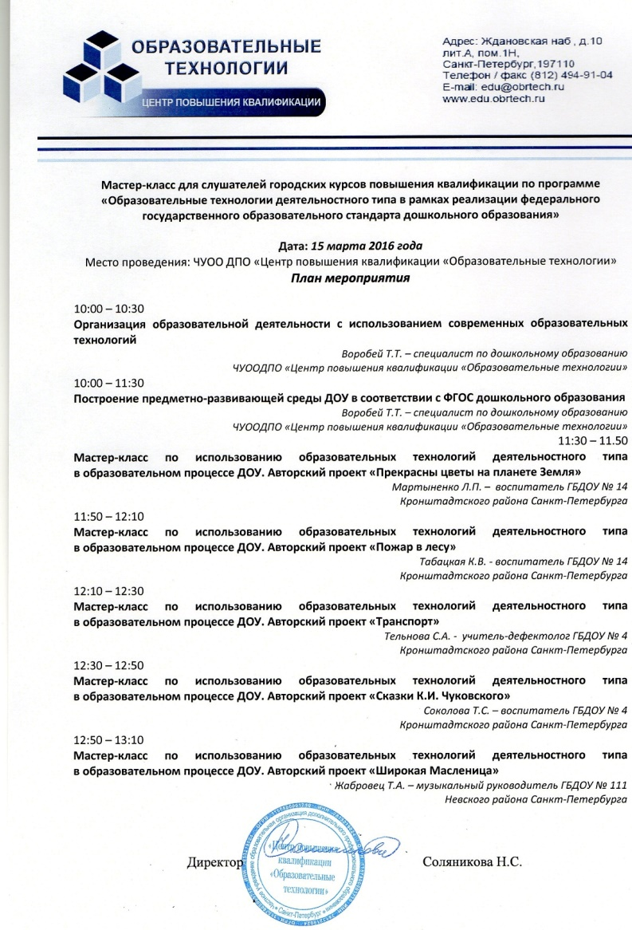
Мастер - класс городского уровня по использованию образовательных технологий деятельностного типа
ЧУОО ДПО «Центр повышения квалификации Образовательные технологии» СПб

Slide 3
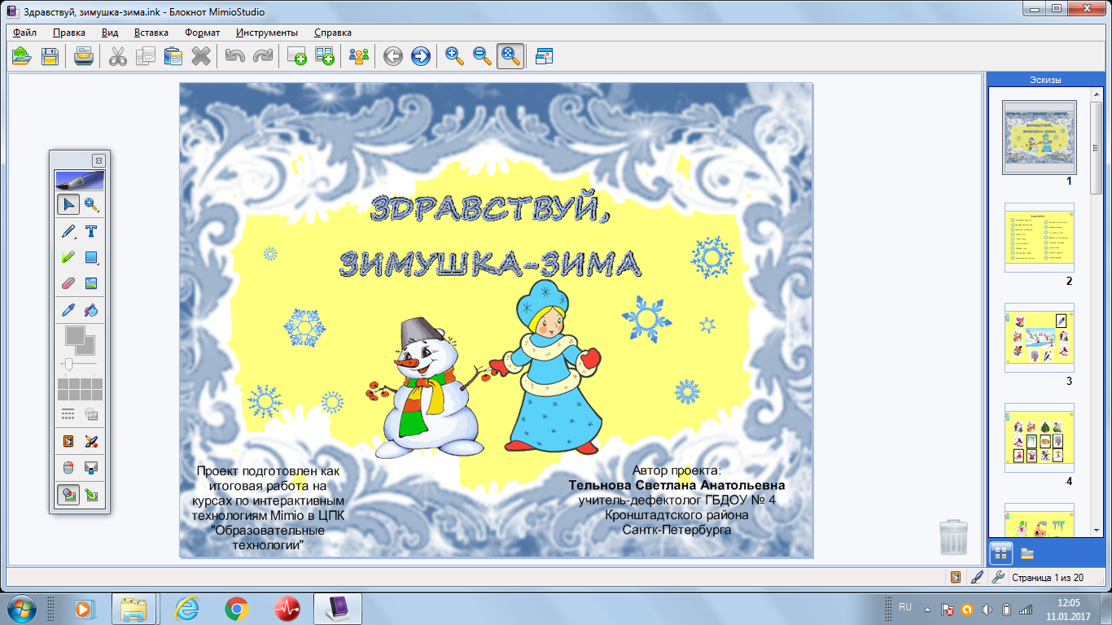
Мастер - класс городского уровня по использованию образовательных технологий деятельностного типа
ЧУОО ДПО «Центр повышения квалификации Образовательные технологии» СПб
Авторские Mimio - проекты:
«Здравствуй, зимушка – зима», (старший дошкольный возраст), Тельнова С.А., учитель-дефектолог;
Про Винни-Пуха (название у тебя есть), (младший дошкольный возраст), Емельянова Е. М., воспитатель;
«В гостях у сказки», (средний дошкольный возраст), Дубовченко Т.С., воспитатель;
«Путешествие в страну сказок», (старший дошкольный возраст), Никишенко М. Я., воспитатель;
«Веселая математика», (старший дошкольный возраст), Никишенко М. Я., воспитатель;
«Наши четвероногие друзья», (старший дошкольный возраст), Воронина Н. Ю., воспитатель, Никишина Л.Ю., воспитатель.

